Slide 1
1
Feuerwehrleistungsabzeichen in Gold (FLA Gold)
Disziplin: „Formulieren und Geben von Befehlen“

Slide 2
Formulieren und Geben von Befehlen A) als Gruppenkommandant
Der Bewerber ist Gruppenkommandant einer Löschgruppe oder einer Gruppe im Technischen Feuerwehreinsatz (HLF1, HLF2 oder HLF3)
anhand einer vorgelegten grafischen Darstellung (bildlich beschriebene Einsatzsituation) ist der
Befehl des Gruppenkommandanten an die Trupps seiner Gruppe laut gültigem Befehlsschema (LED) zu formulieren und mündlich zu geben.
Zeit: zwei Minuten

Slide 3
Befehl des Gruppenkommandanten
L | LAGE | Kurze Lageinformation (Einsatzgrund) des GKDT über das Ereignis und die bereits getroffenen Maßnahmen (weniger ist oft mehr).
E | ENTSCHLUSS | Der Entschluss (Auftrag) des GKDT an die Gruppe (Trupp) (was soll erreicht werden).
D | DURCHFÜHRUNG | Der GKDT gibt den Trupps (dem Trupp) den von ihm gewählten Weg und die notwendigen Mittel vor Ziel (Auftrag an den Trupp/die Gruppe) Weg (Weg zum Erreichen des Zieles/kann auch eine Ortsangabe sein) Mittel (Definiert die Geräte zum Erreichen des Ziels)
V | VERSORGUNG | Entfällt
V | VERBINDUNG | Nur bei Bedarf: Verbindung innerhalb der Gruppe
 |  | „VOR“

Slide 4
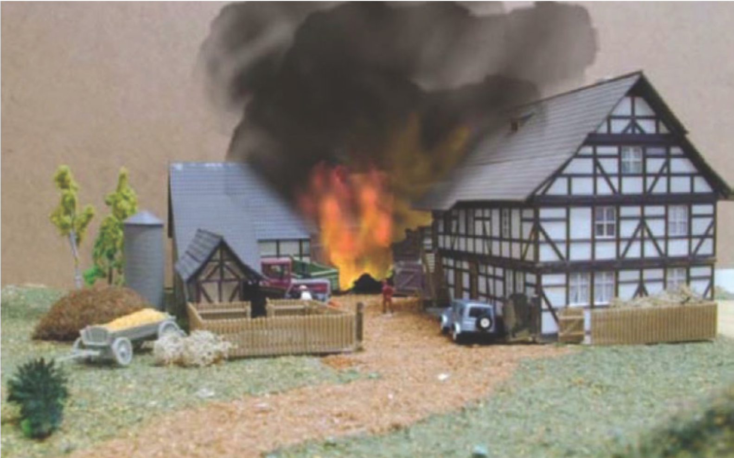
Geben Sie der Löschgruppe 1:8 des HLF-1 den
Befehl des Gruppenkommandanten des ersteintreffenden Fahrzeuges!
Als Wasserentnahmestelle steht ein 100 m
entfernter Löschteich zur Verfügung

Slide 5
Lösung
L | LAGE | Brand einer Scheune, Brand droht auf das Wohnhaus überzugreifen
E | ENTSCHLUSS | Wir schützen das Wohnhaus von der Hofseite
D | DURCHFÜHRUNG | Schlauchtrupp und Wassertrupp stellen Saugleitung vom Löschteich her, Angriffstrupp errichtet Zubringleitung mit Verteiler beim Eingangstor und verhindert Brandausbreitung mit 1. Löschleitung von der Hofseite aus.
 |  | „VOR“

Slide 6
Formulieren und Geben von Befehlen B) als Einsatzleiter
Der Bewerber ist mit einem HLF1 (HLF2 oder HLF3) als örtlich zuständige Feuerwehr als Gruppenkommandant zu einem Technischen Feuerwehreinsatz ausgerückt
und führt an der bildlich dargestellten Einsatzlage, seine Erstmaßnahmen (Absicherung der Verkehrswege, Brandschutz, Verletztenbetreuung) durch.
Als ein weiteres Einsatzfahrzeug der Feuerwehr eintrifft übergibt er die Funktion des Gruppenkommandanten an ein Feuerwehrmitglied seiner Gruppe (z.B. Melder) und übernimmt die Funktion des EINSATZLEITERS.

Slide 7
Formulieren und Geben von Befehlen
Der Bewerber als Einsatzleiter gibt an die Gruppenkommandanten der beiden Einsatzfahrzeuge
Lage in Form einer bildlich dargestellten Einsatzsituation
einen Befehl (LEDVV) nach dem gültigen Befehlsschema zu formulieren und mündlich zu geben.
Zeit: vier Minuten
Alle in der bildlichen Einsatzsituation beschriebenen Angaben müssen im Befehl enthalten sein. Eine sinngemäße Formulierung ist zulässig.
Fahrzeuge sind vollständig laut Baurichtlinie ausgerüstet und mit der im Aufgabenblatt angegebenen Mannschaft ausgerückt.

Slide 8
Befehl des Einsatzleiters oder des Einheitskommandanten
(einer Führungskraft an eine Führungskraft)
L | LAGE | a) Gefahren-/Schadenslage b) Eigene Lage: Fzg, Mannsch.[auch Polizei, Rettung, wenn anwesend] c) Allgemeine Lage
E | ENTSCHLUSS (Auftrag) | Gibt das zu erreichende Gesamtziel oder den erhaltenen Auftrag vor (soll eine kurze Darlegung des eigenen Auftrages sein).
D | DURCHFÜHRUNG | a) Gliederung der Kräfte b) Geplanter Einsatzablauf c) Einzelaufträge Befehle an die unterstellten Einheiten (Gruppen, Trupps) Wer macht was und wie ? Ziel, Weg, Mittel d) Koordinierende Maßnahmen

Slide 9
Befehl des Einsatzleiters oder des Einheitskommandanten
(einer Führungskraft an eine Führungskraft)
V | VERSORGUNG/ Einsatz-unterstützung | Maßnahmen und Einrichtungen der Versorgung wie z. B. Verpflegung, Betriebsmittel, Instandhaltung, medizinische Versorgung, etc. (z.B. Versorgung im Bedarfsfall bei der Einsatzleitung anfordern)
V | VERBINDUNG/ Führungs-unterstützung | Wo ist die Einsatzleitung (Fahrzeug, Ort)? Nachrichtenverbindung? (Funk, Telefon, Erreichbarkeit, etc.)
 |  | „Wiederholen – Durchführen“

Slide 10
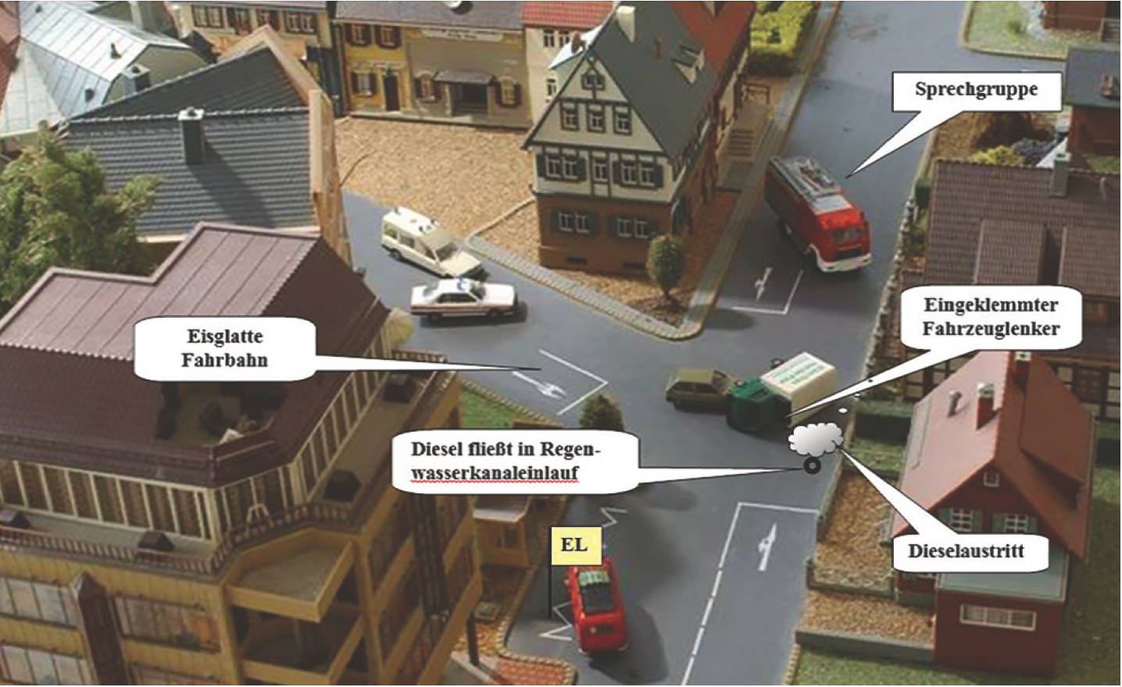
Hinweis: bereits durchgeführte Erstmaßnahmen (Absicherung der Verkehrswege, Brandschutz und Verletztenbetreuung
Geben Sie den Befehl an die GRKDT‘en
Eigene Kräfte: HLF 3 1:8 und MTF 1:4

Slide 11
Lösung: Befehl an die Gruppenkommandanten
L | SCHADENSLAGE | Verkehrsunfall mit PKW und LKW
 |  | Eingeklemmter LKW-Lenker
 |  | Dieselaustritt und Diesel fließt in Regenwasserkanal
 | EIGENE LAGE | Zur Rettung stehen uns ein HLF 3 und MTF
 |  | mit 14 Mitgliedern zur Verfügung, Polizei und Rettung vor Ort
 | ALLGEMEINE LAGE | Achtung – eisglatte Fahrbahn
E | ENTSCHLUSS | Ich will: Alle erforderlichen Maßnahmen zur schonenden Menschenrettung des Fahrzeuglenkers und
 |  | Beseitigung der Umweltgefahren
 |  | Bergung der Fahrzeuge und Freimachen der Verkehrswege

Slide 12
D | DURCHFÜHRUNG | HLF 3: führt schonende Menschenrettung durch
 |  | Bergung der Fahrzeuge
 |  | Freimachen der Verkehrswege
 |  | MTF: verhindert Dieselaustritt in den Regenwasserkanal
 |  | Bindung des Dieselaustrittes,
 |  | Errichten der Einsatzleitung beim Hochhausparkplatz links
V | VERSORGUNG | Versorgung im Bedarfsfall an die Einsatzleitung melden
V | VERBINDUNG | Einsatzleitung ist das MTF beim Hochhausparkplatz links, Funkverbindung – Sprechgruppe ZT-Haupt
„Wiederholen – Durchführen“

